Slide 1
ΗΛΕΚΤΡΙΚΗ ΔΥΝΑΜΗ F
-
F
-
F
+
+
F
F
+
F
-
F

Slide 2

Σωματίδια είναι τα :
Ηλεκτρόνια
Πρωτόνια
Νετρόνια
Άτομα
Ιόντα (κατιόντα ανιόντα)
Μόρια
Φορτισμένα Σωματίδια είναι τα σωματίδια που έχουν ηλεκτρικό φορτίο:
Ηλεκτρόνια
Πρωτόνια
Ιόντα (κατιόντα ανιόντα)
Ηλεκτρικό ρεύμα δημιουργείται όταν φορτισμένα σωματίδια κινούνται προς μια κατεύθυνση

Slide 3
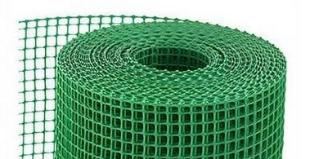
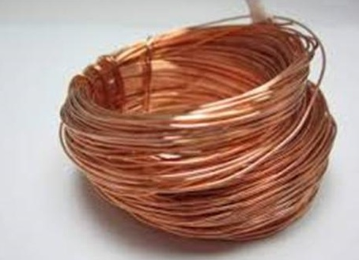
πλαστικό
ΥΛΙΚΑ
ΑΓΩΓΟΙ
ΜΟΝΩΤΕΣ
Οι αγωγοί είναι υλικά, μέσα στα οποία μπορούν να κινούνται ελεύθερα φορτισμένα σωματίδια.
Ένα είδος αγωγού είναι οι μεταλλικοί αγωγοί, το νερό
Οι μονωτές είναι υλικά, μέσα στα οποία δεν μπορούν να κινούνται ελεύθερα φορτισμένα σωματίδια.
Συγκεκριμένα στους μονωτές τα ηλεκτρόνια βρίσκονται μέσα στα άτομα του, και δύσκολα φεύγουν ηλεκτρόνια μέσα από τα άτομα.
Ενώ τα ελεύθερα ηλεκτρόνια που υπάρχουν στο μονωτή, δεν μπορούν να κινούνται ελεύθερα μέσα στο μονωτή
χαλκός

Slide 4
Τα ηλεκτρόνια που έχουν φύγει μέσα από τα άτομα ονομάζονται ελευθέρα ηλεκτρόνια.
-
-
-
-
+
+
+
+
-
+
-
+

Slide 5
Κατιόντα ή θετικά ιόντα
Τα «άτομα» που έχασαν τα ηλεκτρόνια τους ονομάζονται κατιόντα. Τα κατιόντα τώρα έχουν περισσότερα πρωτόνια από ηλεκτρόνια.
Άρα τα κατιόντα έχουν συνολικό ηλεκτρικό φορτίο θετικό
-
-
-
-
+
+
+
+
-
+
-
+
+

Slide 6
Κατιόντα ή θετικά ιόντα
Τα κατιόντα έχουν περισσότερα πρωτόνια από ηλεκτρόνια.
Άρα τα κατιόντα έχουν συνολικό ηλεκτρικό φορτίο θετικό
Τα κατιόντα μερικές φορές τα συμβολίζουμε με ένα κύκλο που περιέχει το συν, ή ένα κύκλο, όπως φαίνεται στην παρακάτω εικόνα:
κατιόντα
+
+
+
Ένα κατιόν στο οποίο φαίνεται η δομή του (δηλαδή ότι περιέχει ηλεκτρόνια, πρωτόνια, νετρόνια)
-
+
+
-
+

Slide 7
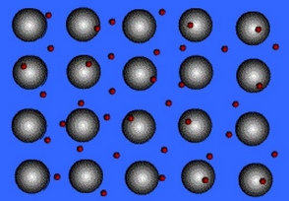
ΜΕΤΑΛΛΙΚΟΙ ΑΓΩΓΟΙ (μέταλλα)
Οι αγωγοί έχουν δύο σημαντικά χαρακτηριστικά:
1. Οι αγωγοί όπως όλα τα σώματα αποτελούνται από «άτομα»……. Όμως τα ηλεκτρόνια που βρίσκονται στα άτομα των αγωγών ……. μπορούν να φύγουν μέσα από τα άτομα. Άρα μέσα στους αγωγούς έχουμε ελεύθερα ηλεκτρόνια …και κατιόντα:
«Κομμάτι αγωγού», μέσα στον οποίο «φαίνονται» τα κατιόντα και τα ελεύθερα ηλεκτρόνια

Slide 8
ΜΕΤΑΛΛΙΚΟΙ ΑΓΩΓΟΙ (μέταλλα)
«Κομμάτι μεταλλικού αγωγού»
Μέσα στους μεταλλικούς αγωγούς έχουμε ελεύθερα ηλεκτρόνια …και κατιόντα:
Κατιόντα ή θετικά ιόντα (μεγάλες σφαίρες) ταλαντώνονται γύρω από σταθερές θέσεις.
Ελεύθερα ηλεκτρόνια, κινούνται σε όλο τον μεταλλικό αγωγό.

Slide 9
ΜΕΤΑΛΛΙΚΟΙ ΑΓΩΓΟΙ (μέταλλα)
Στους μεταλλικούς αγωγούς, τα ελεύθερα ηλεκτρόνια μπορούν να κινούνται ελεύθερα μέσα στον αγωγό.
Προσοχή!! Στους μεταλλικούς αγωγούς τα θετικά ιόντα (=κατιόντα), δεν μπορούν να κινούνται ελεύθερα σε όλα τα σημεία του αγωγού. Τα κατιόντα των μεταλλικών αγωγών, ταλαντώνονται γύρω από σταθερές θέσεις.

Slide 10
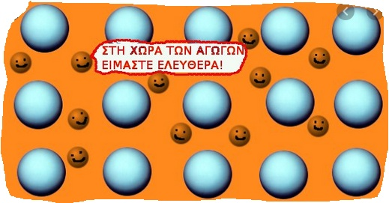
ΑΓΩΓΟΙ
«Κομμάτι αγωγού»
+
+
+
+
+
+
+
+
+
+
+
+
+
+
+
Κατιόντα (μεγάλες σφαίρες)
ηλεκτρόνια

Slide 11
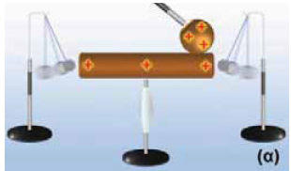
ΜΕΤΑΛΛΙΚΟΙ ΑΓΩΓΟΙ
Αγωγός
Έστω από μια περιοχή , ενός μεταλλικού αγωγού, αφαιρούμε ηλεκτρόνια, τότε αυτή η περιοχή του αγωγού θα έχει θετικό συνολικό φορτίο, (αφού θα έχει περισσότερα πρωτόνια).
Όμως επειδή μέσα σε ένα μεταλλικό αγωγό τα ελεύθερα ηλεκτρόνια μπορούν να κινούνται ελεύθερα, από άλλες περιοχές του αγωγού θα μετακινηθούν ηλεκτρόνια, προς την περιοχή του αγωγού που είχε έλλειμμα ηλεκτρονίων.
Το αποτέλεσμα θα είναι, και οι άλλες περιοχές του αγωγού, να έχουν λιγότερα ηλεκτρόνια και περισσότερα πρωτόνια, με αυτό τον τρόπο όλος ο μεταλλικός αγωγός θα αποκτήσει συνολικό θετικό φορτίο.
Έτσι λέμε ότι το θετικό φορτίο εξαπλώθηκε σε όλη την περιοχή του μεταλλικού αγωγού.

Slide 12
ΜΕΤΑΛΛΙΚΟΙ ΑΓΩΓΟΙ
Έστω σε μια περιοχή , ενός μεταλλικού αγωγού, προσθέτουμε ηλεκτρόνια, τότε αυτή η περιοχή του αγωγού θα έχει αρνητικό συνολικό φορτίο, (αφού θα έχει περισσότερα ηλεκτρόνια)
Όμως επειδή μέσα σε ένα μεταλλικό αγωγό τα ελεύθερα ηλεκτρόνια μπορούν να κινούνται ελεύθερα, τα επιπλέον ηλεκτρόνια θα μετακινηθούν σε όλο τον αγωγό.
Το αποτέλεσμα θα είναι, και οι άλλες περιοχές του αγωγού, να έχουν περισσότερα ηλεκτρόνια και λιγότερα πρωτόνια, με αυτό τον τρόπο όλος ο μεταλλικός αγωγός θα αποκτήσει συνολικό αρνητικό φορτίο.
Έτσι λέμε ότι το αρνητικό φορτίο εξαπλώθηκε σε όλη την περιοχή του μεταλλικού αγωγού.

Slide 13

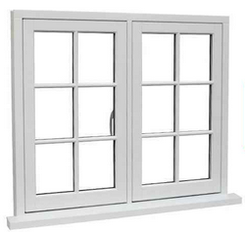
ΑΓΩΓΟΙ
Μερικά υλικά που είναι αγωγοί : μέταλλα, όπως ο χαλκός , ο σίδηρος, το αλουμίνιου, το νερό και άλλα

Slide 14
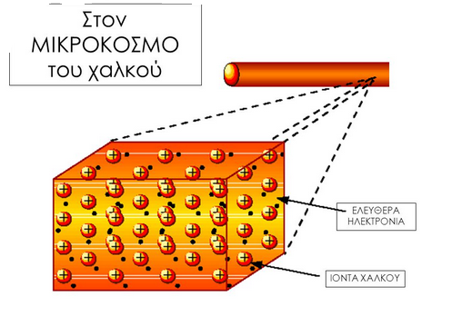
ΜΕΤΑΛΛΙΚΟΙ ΑΓΩΓΟΙ

Slide 15
ΜΟΝΩΤΕΣ
Ορισμένα σώματα (υλικά ) ονομάζονται μονωτές . Οι μονωτές έχουν δύο σημαντικά χαρακτηριστικά:
Οι μονωτές όπως όλα τα σώματα αποτελούνται από άτομα……. Όμως τα ηλεκτρόνια που βρίσκονται στα άτομα των μονωτών……. δεν φεύγουν εύκολα μέσα από τα άτομα.
Στους μονωτές τα ελεύθερα ηλεκτρόνια δεν κινούνται ελεύθερα μέσα στο μονωτή.

Slide 16
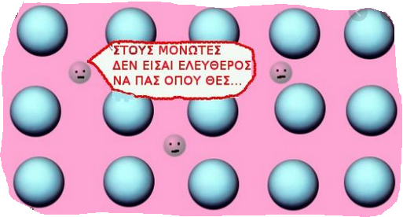
ΜΟΝΩΤΕΣ
«Κομμάτι μονωτή»
Άτομα (μεγάλες σφαίρες)
ελεύθερα ηλεκτρόνια

Slide 17
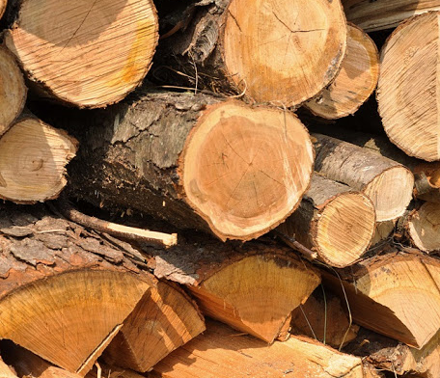
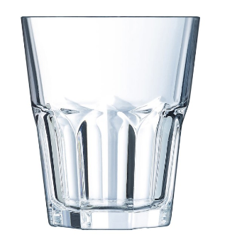
ΜΟΝΩΤΕΣ
Μερικά υλικά που είναι μονωτές: ξύλο, πλαστικό, γυαλί, και άλλα

Slide 18
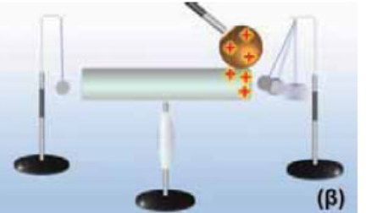
ΜΟΝΩΤΕΣ
Μονωτής
Έστω από μια περιοχή , ενός μονωτή, αφαιρούμε ηλεκτρόνια, τότε αυτή η περιοχή του αγωγού θα έχει θετικό συνολικό φορτίο, (αφού θα έχει περισσότερα πρωτόνια)
Όμως επειδή μέσα σε ένα μονωτή τα ελεύθερα ηλεκτρόνια δεν μπορούν να κινούνται ελεύθερα, του μονωτή, άρα δεν θα μετακινηθούν ηλεκτρόνια, από άλλες περιοχές του μονωτή, προς την περιοχή του μονωτή που είχε έλλειμμα ηλεκτρονίων.
Το αποτέλεσμα θα είναι, να αποκτήσει θετικό φορτίο μόνο η περιοχή του μονωτή από την οποία αφαίρεσα ηλεκτρόνια, ενώ το υπόλοιπο κομμάτι του μονωτή θα παραμείνει αφόρτιστο.
Έτσι λέμε ότι το θετικό φορτίο δεν εξαπλώθηκε σε όλη την περιοχή του μονωτή.

Slide 19
ΜΩΝΟΤΕΣ
Έστω σε μια περιοχή , μονωτή , προσθέτουμε ηλεκτρόνια, τότε αυτή η περιοχή του μονωτή θα έχει αρνητικό συνολικό φορτίο, (αφού θα έχει περισσότερα ηλεκτρόνια)
Όμως επειδή μέσα σε ένα μονωτή τα ηλεκτρόνια δεν μπορούν να κινούνται ελεύθερα, τα επιπλέον ηλεκτρόνια δεν θα μετακινηθούν σε όλο τον μονωτή .
Το αποτέλεσμα θα είναι, να αποκτήσει αρνητικό φορτίο μόνο η περιοχή του μονωτή από στην οποία πρόσθεσα ηλεκτρόνια, ενώ το υπόλοιπο κομμάτι του μονωτή θα παραμείνει αφόρτιστο.
Έτσι λέμε ότι το αρνητικό φορτίο δεν εξαπλώθηκε σε όλη την περιοχή του μονωτή

